Slide 1
Электронный документооборот
Документ. Электронный документ. Информационная система. Информационная технология.

Slide 2
Документ (бумажный документ) – document – материальный объект, содержащий в зафиксированном виде информацию (договор, счет, заказ, пропуск и т.п.), оформленную установленным порядком и имеющую в соответствии с действующим законодательством правовое значение.
Документ
(составляющие)
Физическая
регистрация информации
Форма
представления информации
Активизация
определенной деятельности
Документ не существует, если в дальнейшем не подразумевает процедуры воспроизводства определенной деятельности
Бюрократическая технология - это технология взаимодействия людей, служб и подразделений внутри и вне организации.
Бюрократия - система управления, основанная на вертикальной иерархии и призванная выполнять поставленные перед нею задачи наиболее эффективным способом.

Slide 3
Документооборот - движение документов в организации с момента их создания или получения до завершения их исполнения и передачи в архив.
Регламент работы с документом
Распределение функций между работниками
Электронный документооборот – средство автоматизации управления предприятием (учреждением, коллективом, …)

Slide 4
Преимущества электронного документооборота:
1. Полный контроль за перемещением и эволюцией документа, регламентация доступа и способ работы пользователей с различными документами и их отдельными частями.
2. Уменьшение расходов на управление за счет высвобождения (на 90% и более) людских ресурсов, занятых различными видами обработки бумажных документов, снижение бюрократической волокиты за счет маршрутизированного перемещения документов и жесткого контроля за порядком и сроками прохождения документов.
3. Быстрое создание новых документов из уже существующих документов.
4. Поддержка одновременной работы многих пользователей с одним и тем же документом, предотвращение его потери или порчи.
5. Сокращение времени поиска нужных документов.
Комплексная автоматизация документооборота
Единое информационное пространство предприятия

Slide 5
Единая система управления документами:
1. Возможность удаленной работы: члены одного коллектива могут работать в разных комнатах здания или в разных зданиях.
2. Одновременный доступ к информации: разные пользователи должны иметь доступ к одним и тем же данным без потерь в производительности и независимо от своего местоположения в сети.
3. Наличие средств коммуникации, например: электронная почта, факс, печать документов.
4. Обеспечение целостности данных в общей базе данных.
5. Наличие полнотекстового и реквизитного поиска информации.
6. Открытость системы, когда пользователи должны иметь доступ к привычным средствам создания документов и к уже существующим документам, созданным в других системах;.
7. Защищенность информации.
8. Удобства настройки на конкретные задачи пользователей.
9. Масштабируемость системы для поддержки роста организаций.
НАЧАЛО: построение модели предметной области, т.е.
модели документооборота (электронного документооборота)

Slide 6
Электронный документооборот - electronic data interchange, (EDI) –обмен электронными документами между компьютерными программами различных подразделений на предприятии или различных компаний в стандартизованной форме.
Электронный документ:
1. Документ, зафиксированный на электронном носителе (в виде набора символов, звукозаписи или изображения) и предназначенный для передачи во времени и пространстве с использованием средств вычислительной техники и электросвязи с целью хранения и общественного использования[1].
2. Форма представления информации в целях её подготовки, отправления, получения или хранения с помощью электронных технических средств, зафиксированная на магнитном диске, магнитной ленте, лазерном диске и ином электронном материальном носителе[2].
3. Документированная информация, представленная в электронной форме, то есть в виде, пригодном для восприятия человеком с использованием электронных вычислительных машин, а также для передачи по информационно-телекоммуникационным сетям или обработки в информационных системах[3].
1. Федеральный закон от 10 января 2002 года № 1-ФЗ «Об электронной цифровой подписи».
2. Проект "Федеральный закон об электронном документе". Глава 1. Общие положения
3. Пункт 11.1 статьи 2 Федерального закона от 27 июля 2006 года № 149-ФЗ «Об информации, информационных технологиях и о защите информации».

Slide 7
Юридическую значимость электронному документу придаёт электронная цифровая подпись, которая на территории Российской Федерации равнозначна собственноручной подписи в документе на бумажном носителе при одновременном соблюдении следующих условий[4]:
1) сертификат ключа подписи, относящийся к этой электронной цифровой подписи, не утратил силу (действует) на момент проверки или на момент подписания электронного документа;
2) при наличии доказательств, определяющих момент подписания;
3) подтверждена подлинность электронной цифровой подписи в электронном документе;
4) электронная цифровая подпись используется в соответствии со сведениями, указанными в сертификате ключа подписи.
4. Пункт 1 статьи 4 Федерального закона от 10 января 2002 года № 1-ФЗ «Об электронной цифровой подписи».

Slide 8
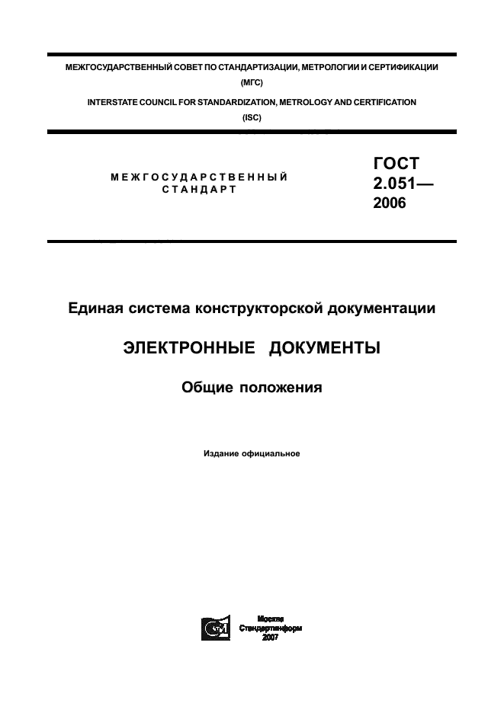
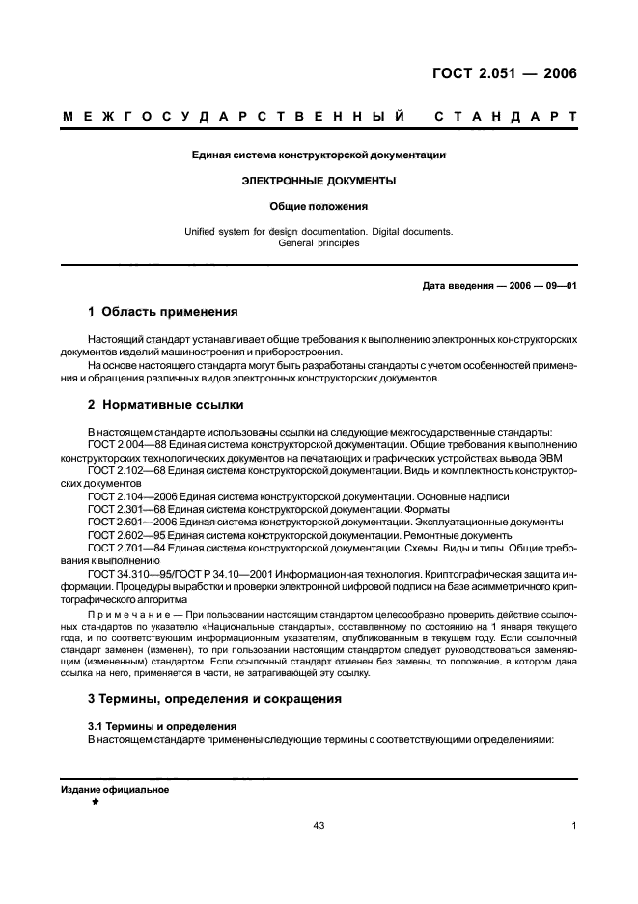
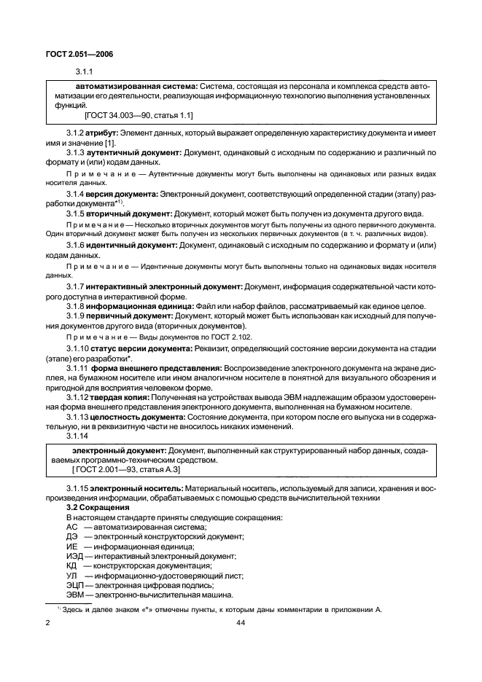
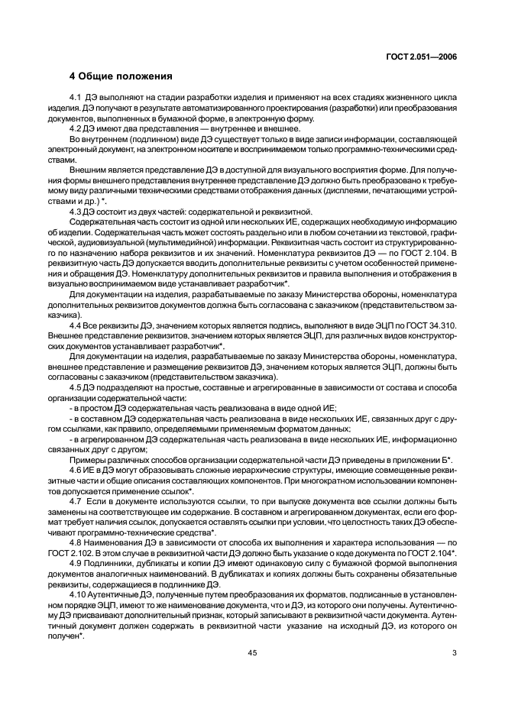
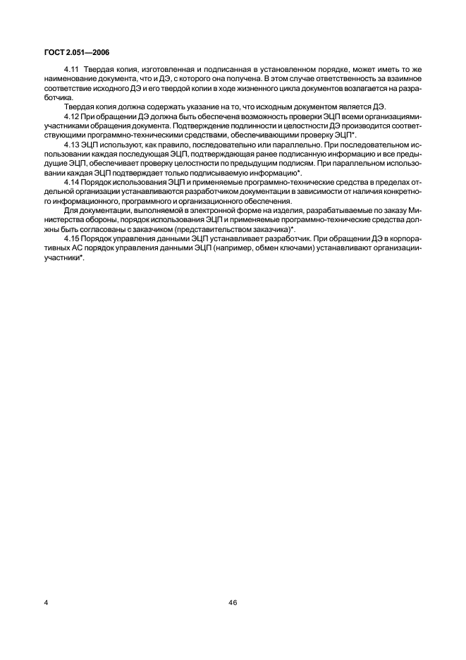
Электронный конструкторский документ (ДЭ)
ГОСТ 2.051-2006 "Электронные документы. Общие положения”.

Slide 9
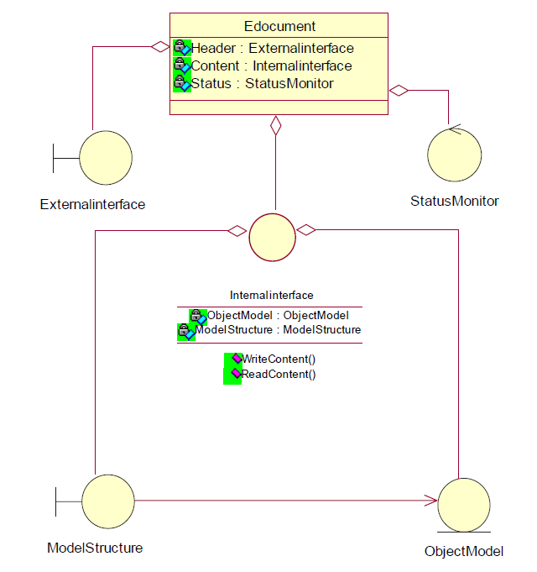
Обобщенная модель электронного документа
(по ГОСТ 2.051-2006)

Slide 10
Информационная система (определение 1) - организационно упорядоченная совокупность документов (массивов документов) и информационных технологий, в том числе с использованием средств вычислительной техники и связи, реализующих информационные процессы
Информационная система (определение 2) – information system – совокупность элементов (материальных или идеальных), образующих посредством связей некоторую целостность и предоставляющая информационные услуги, оперируя при этом информационными объектами (документами, информационными моделями)
Информационные технологии – information technology – совокупность методов, производственных и программно-технологических средств, объединенных в технологическую цепочку, обеспечивающую сбор, хранение, обработку, вывод и распространение информации для снижения трудоемкости процессов использования информационных ресурсов, повышения надежности и оперативности

